Slide 1
Administratīvi teritoriālā reforma — izaicinājumi, kas rada iespējas
Reformu nodaļas vadītājs
Arnis Šults
arnis.sults@varam.gov.lv
t.67026521
17.06.2019. | Rīga

Slide 2
Pašreizējais pašvaldību iedalījums ir ļoti neviendabīgs
Pašvaldības dalījumā pēc iedzīvotāju skaita 2018. g. sākumā
Mazākās pašvaldības: Baltinavas novads (1000 iedz.) Alsungas novads (1322 iedz.) Mērsraga novads (1478 iedz.)
Lielākās novadu pašvaldības: Ogres novads (33 083 iedz.) Talsu novads (28 071 iedz.) Tukuma novads (27 901 iedz.)
80% Latvijas iedzīvotāju (2018)
Dati: CSP

Slide 3
Kāpēc nepieciešama administratīvi teritoriālā reforma (ATR)?
2009.g. īstenotajā ATR mērķi nav pilnvērtīgi sasniegti!
Daļa 2008.g. noteikto teritoriju izveides kritēriju neatbilst funkcionālās reformas rezultātam!
2009. gada ATR neatrisinātie jautājumi kavē pašvaldību sistēmas attīstību un citu neatliekamu valsts reformu īstenošanu

Slide 4
2009.g. funkcionālās reformas rezultāts – vai izaicinājums tālākai ATR?
2009.g. ATR rezultātā 26 rajonu pašvaldību funkcijas pārņem 110 novadi un 2 republikas pilsētas
=
Septiņas republikas pilsētas rajonu funkcijas pildīja kopš neatkarības atjaunošanas
Izņemot reģionālo plānošanu, vai rajonu pašvaldību funkcionalitāte no 1992. līdz 2009. gadam tika īstenota «nepareizajā» mērogā – republikas pilsētās un rajonos???

Slide 5
Rajonu pašvaldību funkcijas, kas kopš 1994. gada pakāpeniski tika nodotas vietējām pašvaldībām!
sabiedriskais transports, civilā aizsardzība, atkritumu glabāšana un pārstrāde
pedagoģisko darbinieku tālākizglītība un izglītības metodiska
veselības aprūpe, rajona medicīnas iestādes, pansionāti, bezpajumtnieku patversmes, bāreņi, bez vecāku apgādības un īpašās bērnu iestādes
bibliotēkas, muzeji, kultūras iestādes, mūzikas un mākslas skolas, kultūras pieminekļi un īpaši dabas objekti
izsniegt atļaujas un licences uzņēmējdarbībai
vēlēšanu un tautas nobalsošanas organizēšana
rajona teritorijas attīstības plānošana - attīstības iespējas, virzieni
Pašvaldību un valsts iestāžu darbības saskaņošanai katra rajona un katras republikas pilsētas administratīvajā teritorijā izveidojama konsultatīvā padome, kuras priekšsēdētājs ir attiecīgā rajona padomes vai attiecīgās pilsētas domes priekšsēdētājs
82. pants. Rajona padome organizē rajona pašvaldības pastāvīgo funkciju un vietējo pašvaldību deleģēto funkciju izpildi, kā arī likumos noteiktajos gadījumos veic pienākumus, kas saistīti ar rajona pilsētu, novadu un pagastu izglītības, veselības aprūpes, sociālās palīdzības un kultūras iestāžu darbību, un sniedz šīm iestādēm metodisku palīdzību.

Slide 6
Subsidiaritātes principa ievērošana
Nodrošinot subsidiaritātes un proporcionalitātes principa ievērošanu, ATR rezultāts ir sakārtot samērīgi pašvaldību funkcijas ar potenciālu turpināt decentralizāciju

Slide 7
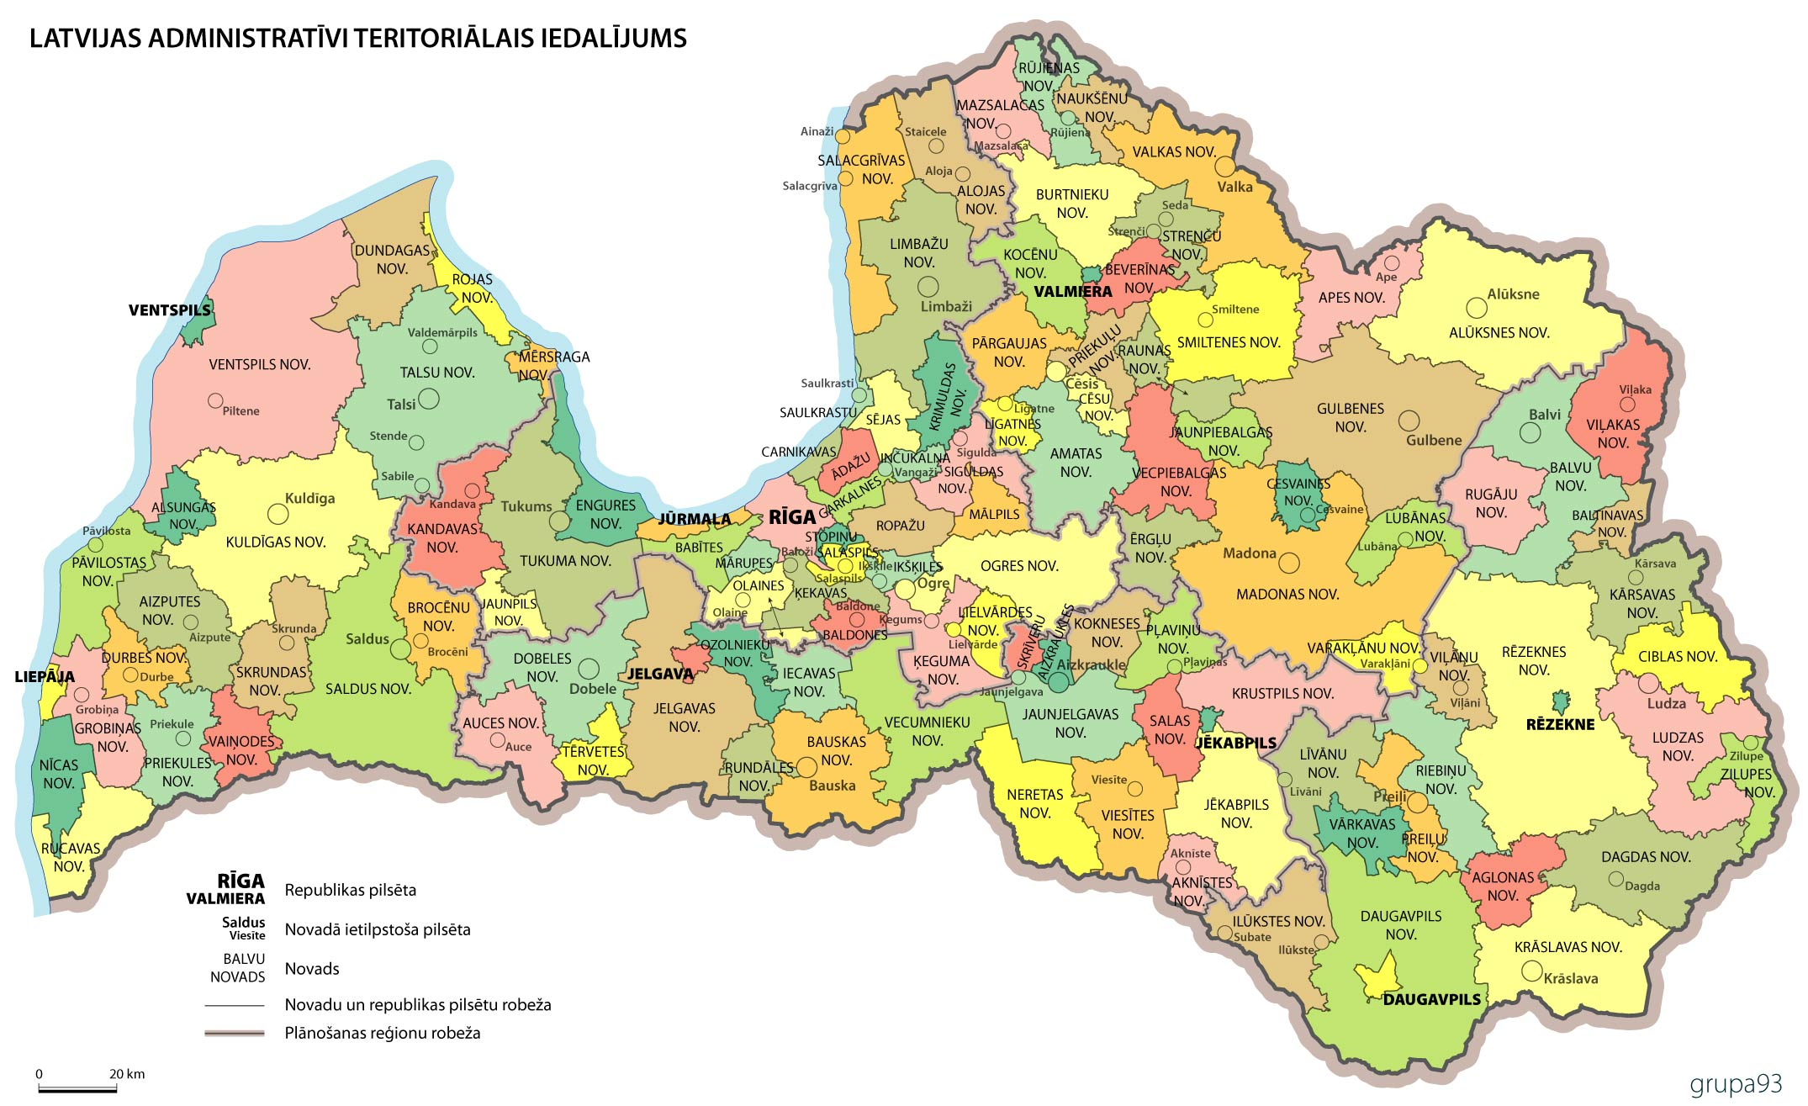
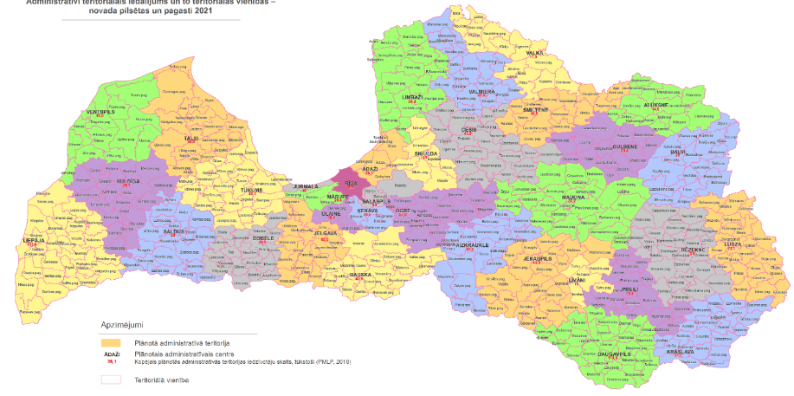

Slide 8
ATR akcenti uz 2021.gadu - pilsētas ar lauku teritorijām
administratīva, ekonomiskā un saimnieciskā vienība
dzīvesvieta – darbavieta – pakalpojumi vienotā teritorijā
vienots pašvaldību nodokļu kopums
tautsaimniecības attīstībai - uzņēmēju vajadzības un tai pakārtojamā infrastruktūra
produktivitāte - jo profesionālāk, jo kvalitatīvāki pakalpojumi
izmaksu samazināšana un dublēšanās novēršana
(119 vai 35 pašvaldības, ņemot vērā iedzīvotāju skaitu pašvaldībā un lielo funkciju apjomu)

Slide 9
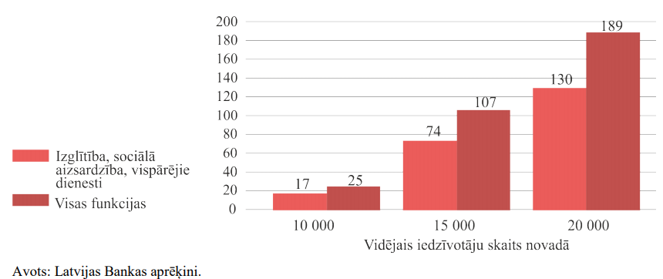
Latvijas Banka - potenciālais uzturēšanas izdevumu ietaupījums gadā novadiem ar dažādu vidējo iedzīvotāju skaitu (milj. eiro)
Avots: Vilerts, K., Zutis, K. & Beņkovskis, K. Diskusiju materiāls :Kas nosaka Latvijas pašvaldību budžeta izdevumu atšķirības? Latvijas Banka, 2019.
https://www.makroekonomika.lv/diskusiju-materiali

